Slide 1
FastAPI 介紹與比較
11/30 林敬硯

Slide 2
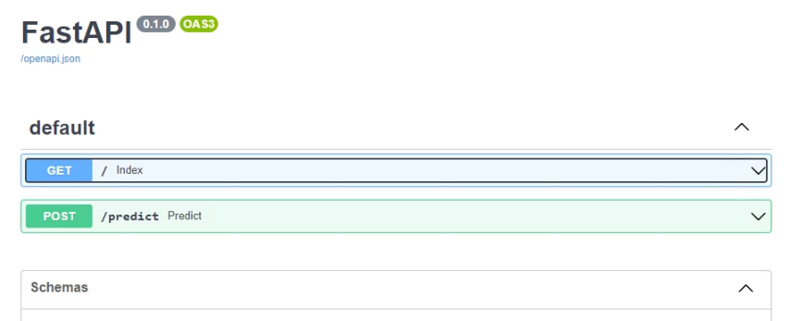
Fast API 優缺點
優點
fastAPI 包含驗證器，可驗證輸入型態是否正確
主要傳遞使用json格式包含錯誤消息
運用Python asynico 函式庫與連結python ，方便連結與使用機器學習相關程式
建立簡易網頁方便做為測試API，且有專門網頁測試
輕量化框架，速度較快
且可異步執行程序，處理較快(需與python 配合)
結合python 且有自動填寫，撰寫程式較快
缺點
因較少人使用所以在連結資料庫或者其他問題出現時資料不多
Notes:
Asyncio是一个强大的库，可用于各种需要引入一些延迟的任务，如访问API、查询数据库和读取文件内容
FastAPI使用Pydantic库进行数据验证和转换，可以帮助开发者在编写API时减少出错的可能；Django则需要手动编写数据验证和转换的代码。
Json 資料轉換方便，如數字、字典

Slide 3
各架構運用與比較
1.FastAPI
與python 函式庫結合，用於機器學習
輕量且快速，可同時執行不同的程序
自動驗證與簡易測試幫助開發者確認資料
雖需用到第三方軟體，但有一些防護手段
2. Django
大型社交平台，高負荷，且可不斷拓展
大型目錄網站，可提供多元與靈活之功能設計(多元內置組件)
完整的web開發所需之物品，模板、後臺管理
3. Flask
較Django輕量且快速
雖無快於FastAPI(因IO)但其學習資源較多，且有第三方軟體可以增加功能
完整控制web開發，方便快速增加功能與修改
Notes:
防護手段:1. 輸入資料驗證 2. 認證與授權 3. 跨站請求偽造（CSRF）保護 4. 速率限制 5.HTTPS支持 6. SQL注入預防

Slide 4
缺點
1. Django
模塊過於多樣減慢開發速度，且有版本配合問題
因較早提出，靈活性較差，需靠後續版本更改
維護較麻煩
2. Flask
模組未包含在內，可方便使用但為第三方開發易有安全漏洞。
按順序批次處理請求，較慢(fastAPI也有可能)
高負荷效果不佳
Notes:
FastAPI 高負荷效果也不太好，所以其都可以藉由限流達到更好的效果，但FastAPI中如果python程式寫得好，就能在更高的負荷下運作良好。

Slide 5
比較表
 | FastAPI | Django | Flask
速度 | 快 | 慢 | 中等
功能完整度 | 簡易 | 完整 | 簡易
初學難度 | 簡單 | 難 | 中等
安全性 | 高 | 高 | 中
程式使用靈活性 | 高 | 低 | 中

Slide 6
其他比較
FastAPI vs Node.js
1.語言使用Python vs JavaScript
2. Node.js在處理大量請求較為方便快速(高負載下)
3.大量開源程式與資料
4. Node.js因使用CPU單線程不適合大量複雜工作 FastAPI則無問題
5. Node.js有版本兼容性問題，而FastAPI較新所以目前沒有
6.速度還是FastAPI較快(可能是內部程式導致fastAPI較慢因python)
7. Node.js提供多功能模組，而FastAPI需第三方支援
8.安全性皆高

Slide 7
結論
1.程式語言選擇(python javascript golang)
2.學習方便性
3.輕量化(無須高負載使用)
4.與python 結合方便快速，但會被python 程式影響
5.安全性
FAST API 實作 (鳶尾花辨識 資料庫存於postgreSQL)
https://github.com/jimmy1000310/fastAPI

